Slide 1
Music Room
Alen Mahmutovic

Slide 2
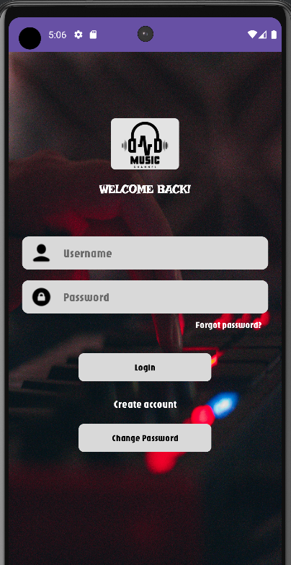
Login page
Prijava sa username i lozinkom.
Opcije:
Zaboravljena lozinka
Registracija korisnika
Promjena lozinke

Slide 3
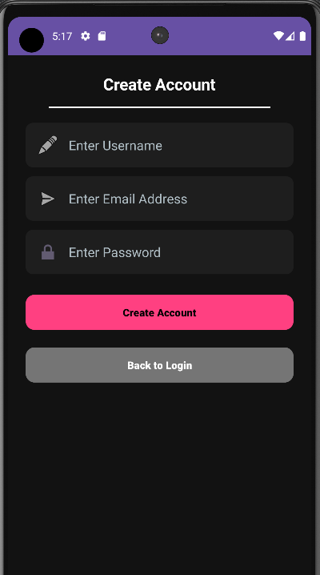
Register page
Opcije:
Unos username-a
Unos email-a
Unos lozinke

Slide 4
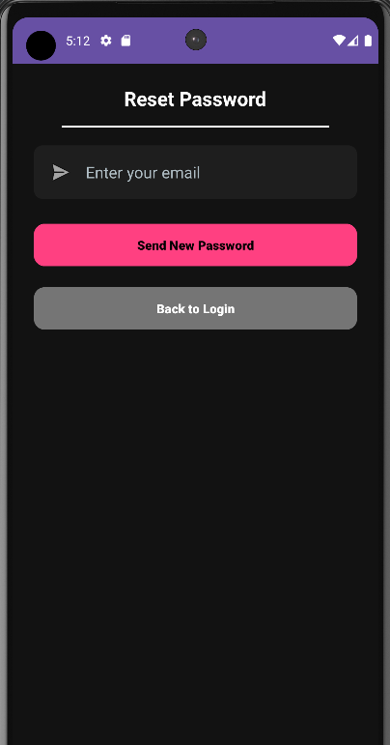
Reset lozinke
Opcije:
Unos email na koji zelis da ti dodje nova lozinka

Slide 5
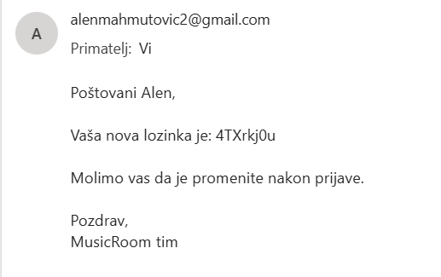
Email sa resetom passworda

Slide 6
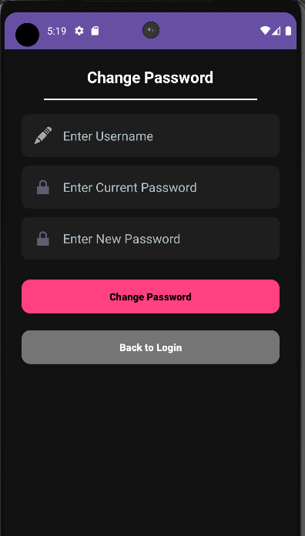
Zamjena lozinke
Opcije:
Unos svog username
Unos trenutne lozinke koja je dosla na mail
Unos nove lozinke

Slide 7
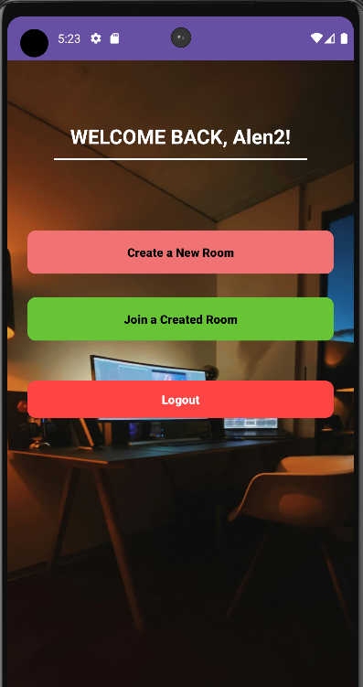
Home page
Opcije:
Kreiranje nove sobe
Ulaz u vec kreiranu sobu
Odjava

Slide 8
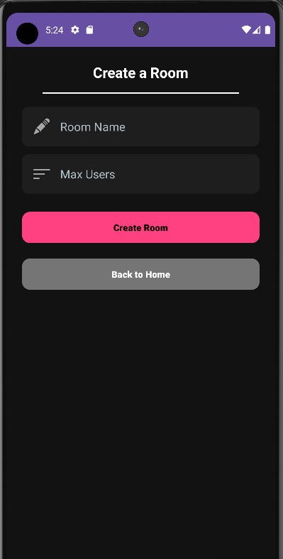
Create room opcija
Opcije:
Unos naziva sobe
Unos maksimalnog broja usera u sobi

Slide 9
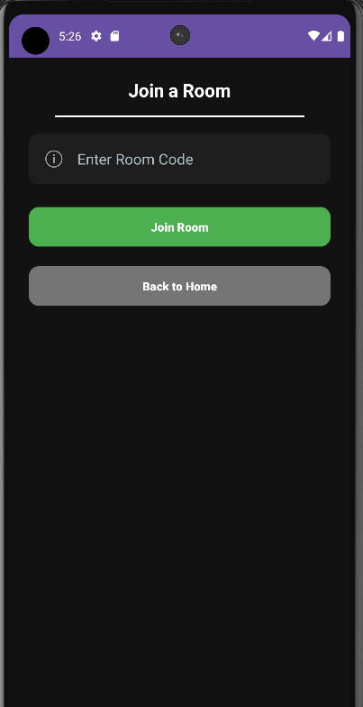
Join Room opcija
Opcije:
Unos koda sobe u koju zelis uci

Slide 10
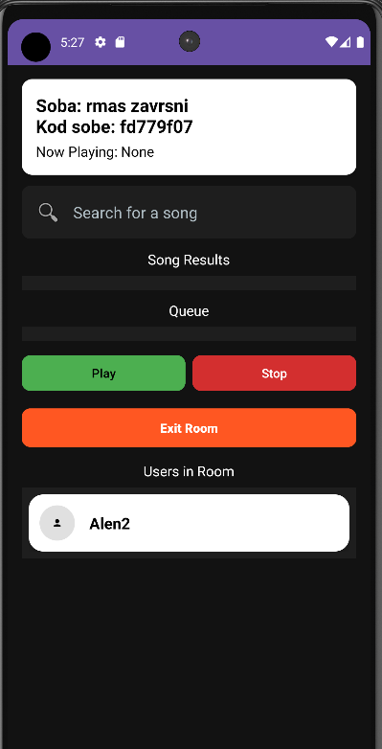
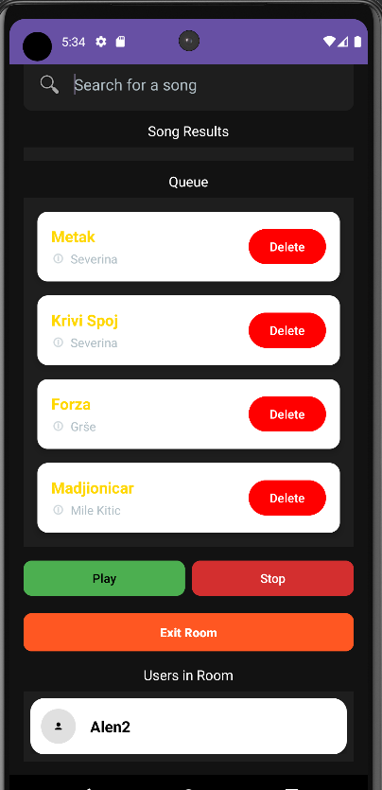
Creator Room page
Opcije:
Pretraga pjesama
Dodavanje pjesama u listu za slusanje(Queue)
Pustanje pjesama iz liste za slusanje
Zaustavljanje pjesme
Brisanje pjesama iz liste za slusanje

Slide 11
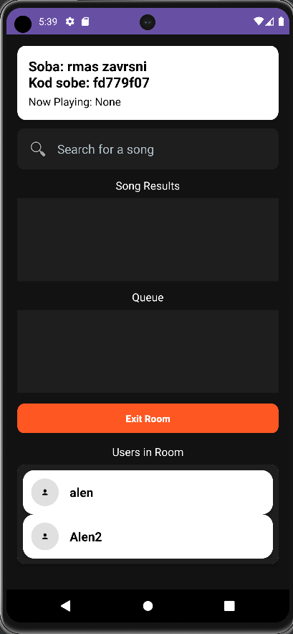
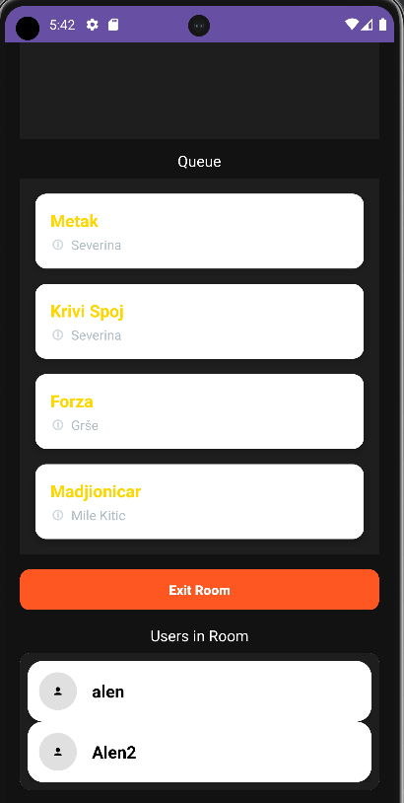
Member room user
Opcije:
Pretraga pjesama
Dodavanje pjesama u listu za slusanje(Queue)

Slide 12
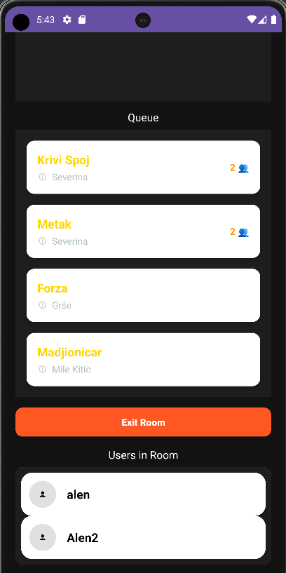
Pustanje pjesama
Opcije:
Pjesme sa najvecim brojem glasova idu na vrh liste
Jedan user ne moze dva puta odabrati istu pjesmu dok se ona ne pusti iz liste

